Slide 1
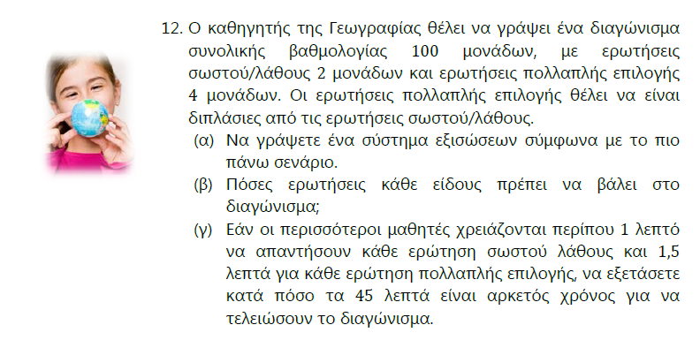
Άσκηση 12, Σελίδα 40
(α) Βήμα 1:
Καθορίζω τους άγνωστους/ πίνακας
Πλήθος ερωτήσεων
x: Ερωτήσεις Σ/Λ
y: Ερωτήσεις πολλαπλής
επιλογής
Μονάδες
2x
4y
y=2x
2x +4y=100
y=2x
Βήμα 2:
Κατασκευή εξισώσεων
2x +4y=100

Slide 2
Άσκηση 12, Σελίδα 40
(β) Επίλυση του γραμμικού συστήματος:
Ποια μέθοδος με βολεύει;
y=2x
1
2x +4y=100
2
1
2
$$⇒$$
2x +4‧2x=100
$$⇒$$
2x +8x=100
1
$$⇒$$
y=2x
$$⇒ \frac{10x}{10}=\frac{100}{10}$$
Λεκτική Απάντηση:
Πρέπει να βάλει 10 ερωτήσεις Σ/Λ και 20 πολλαπλής επιλογής.
$$⇒$$
y=2‧10
$$⇒x=10$$
$$⇒$$
y=20

Slide 3
Άσκηση 12, Σελίδα 40
(γ)
x: Ερωτήσεις Σ/Λ =10
y: Ερωτήσεις πολλαπλής
Επιλογής =20
1’
1,5’
Λεκτική Απάντηση:
Ο χρόνος των 45’ είναι αρκετός για να ολοκληρώσουν το διαγώνισμα.
Χρόνος = 10‧1+20‧1,5
= 10 + 30
=40’ < 45’

Slide 4

1
Άσκηση 14, Σελίδα 40
2
Αφού η (x,y)=(1,2) είναι η λύση του συστήματος, σημαίνει επαληθεύει και τις δύο εξισώσεις!
Αντικατάσταση:
$α∙1 +β∙2=7$
$2α∙1−β∙2=8$
$3α =$ 15
$3$ 3
$⇒α=5$
$$α∙1 +β∙2=7$$
$$⇒2β=7−5$$
$⇒\frac{2β}{2}=\frac{2}{2}$
$⇒β=1$
Ποια μέθοδος με βολεύει;
1
1
2
+
(α,β)=(5,1)

Slide 5
Άσκηση 3, Φύλλο Εργασίας Ενότητας
Δίνονται τα σημεία Α(0, -1), Β(3, 3) και Γ(6, -1).
(α) Να δείξετε ότι τα πιο πάνω σημεία είναι κορυφές ισοσκελούς τριγώνου με κορυφή το B.
(β) Να βρείτε τις συντεταγμένες του μέσου Μ της πλευράς ΒΓ.
(γ) Να βρείτε την εξίσωση της ευθείας που περνά από τα σημεία Α και Γ.
(δ) Να βρείτε την εξίσωση του ύψους ΒΔ.
(ε) Να βρείτε την εξίσωση της ευθείας που περνά από το σημείο Α και είναι παράλληλη προς την ΒΓ.
(στ) Να βρείτε την εξίσωση της μεσοκάθετης της ΒΓ.

Slide 6
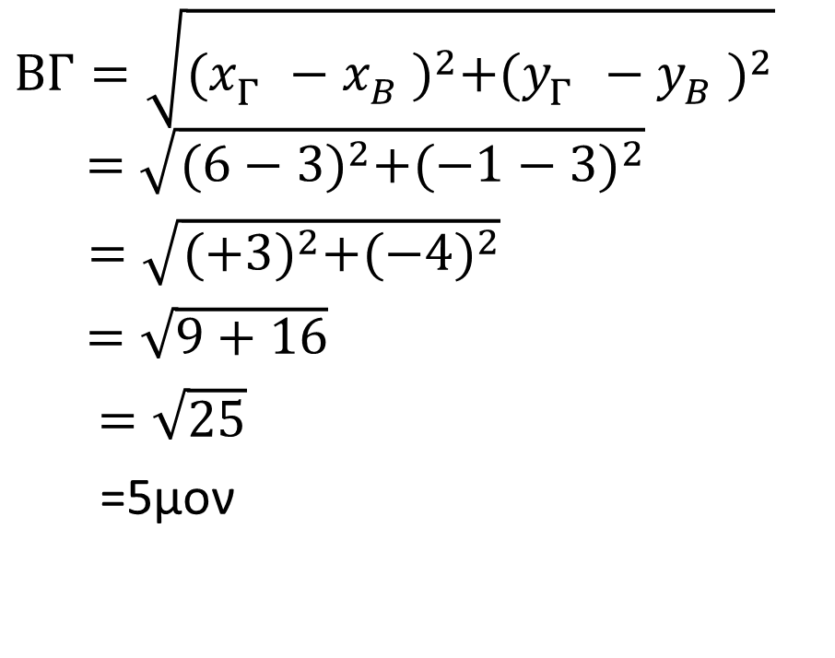
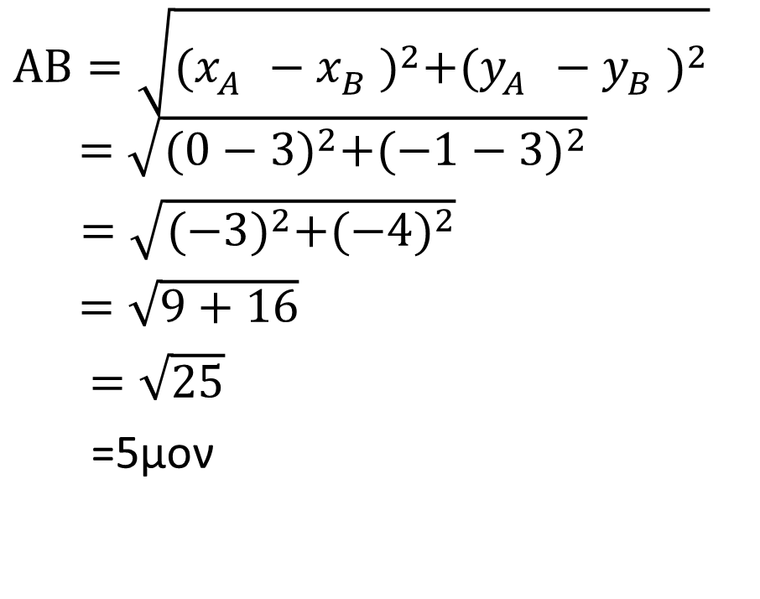
Άσκηση 3, Φύλλο Εργασίας Ενότητας
Δίνονται τα σημεία Α(0, -1), Β(3, 3) και Γ(6, -1).
(α) Να δείξετε ότι τα πιο πάνω σημεία είναι κορυφές ισοσκελούς τριγώνου με κορυφή το B.
$$ΑΒ=\sqrt{{(x_{A}^{}−x_{B}^{})}^{2}+{(y_{A}^{}−y_{B}^{})}^{2}}$$
$$=\sqrt{{(0−3)}^{2}+{(−1−3)}^{2}}$$
$=\sqrt{{(−3)}^{2}+{(−4)}^{2}}$
$=\sqrt{9+16}$
$=\sqrt{25}$
=5μον
$$ΒΓ=\sqrt{{(x_{Γ}^{}−x_{B}^{})}^{2}+{(y_{Γ}^{}−y_{B}^{})}^{2}}$$
$$=\sqrt{{(6−3)}^{2}+{(−1−3)}^{2}}$$
$=\sqrt{{(+3)}^{2}+{(−4)}^{2}}$
$=\sqrt{9+16}$
$=\sqrt{25}$
=5μον
ΑΒ=ΒΓ=5 μον Άρα ΑΒΓ: Ισοσκελές

Slide 7
Άσκηση 3, Φύλλο Εργασίας Ενότητας
Δίνονται τα σημεία Α(0, -1), Β(3, 3) και Γ(6, -1).
(β) Να βρείτε τις συντεταγμένες του μέσου Μ της πλευράς ΒΓ.
$$x_{M}=\frac{x_{B}+x_{Γ}}{2}=\frac{3+6}{2}=\frac{9}{2}$$
$$y_{M}=\frac{y_{B}+y_{Γ}}{2}=\frac{3−1}{2}=\frac{2}{2}=1$$
$$M(\frac{9}{2},1)$$

Slide 8
Άσκηση 3, Φύλλο Εργασίας Ενότητας
Δίνονται τα σημεία Α(0, -1), Β(3, 3) και Γ(6, -1).
(γ) Να βρείτε την εξίσωση της ευθείας που περνά από τα σημεία Α και Γ.
y_{A}= y_{Γ}=-1 Άρα η εξίσωση είναι της μορφής y=β
Επομένως ε_{ΑΓ}: y=-1

Slide 9
Άσκηση 3, Φύλλο Εργασίας Ενότητας
Δίνονται τα σημεία Α(0, -1), Β(3, 3) και Γ(6, -1).
(δ) Να βρείτε την εξίσωση του ύψους ΒΔ.
ΑΓ//x’x
AΓ $⊥$ΒΔ
ΒΔ $⊥$x’x Άρα η εξίσωση είναι της μορφής x=κ
Β: σημείο της ΒΔ
Επομένως ε_{ΒΔ}: x=3

Slide 10


Άσκηση 3, Φύλλο Εργασίας Ενότητας
Δίνονται τα σημεία Α(0, -1), Β(3, 3) και Γ(6, -1).
(ε) Να βρείτε την εξίσωση της ευθείας που περνά από το σημείο Α και είναι παράλληλη προς την ΒΓ.
$λ_{ΒΓ}=\frac{y_{Γ}−y_{B}}{x_{Γ}−x_{B}}=\frac{−1−3}{6−3}=\frac{−4}{3}$
Άρα η εξίσωση είναι της μορφής
Α (0,1) ανήκει στην ευθεία, άρα:
Επομένως ε:
$$y=−\frac{4}{3}x+β$$
1$=−\frac{4}{3}∙0+β$
1$=β$
$$y=−\frac{4}{3}x+1$$

Slide 11




Άσκηση 3, Φύλλο Εργασίας Ενότητας
Δίνονται τα σημεία Α(0, -1), Β(3, 3) και Γ(6, -1).
(στ) Να βρείτε την εξίσωση της μεσοκάθετης της ΒΓ.
$λ_{ΒΓ}=\frac{−4}{3}$
$$λ_{ΒΓ}∙λ_{1}=−1$$
$$λ_{1}=\frac{3}{4}$$
$$y=\frac{3}{4}x+β$$
Άρα η εξίσωση είναι της μορφής
ανήκει στην ευθεία, άρα:
Επομένως ε₁:
$$M(\frac{9}{2},1)$$
1$=\frac{3}{4}∙\frac{9}{2}+β$
1$=\frac{27}{8}+β$
$$β=−\frac{19}{8}$$
$$y=\frac{3}{4}x−\frac{19}{8}$$

